Slide 1
Obtenção de insights dos dados do Portal da Transparência através EDA
SLIDE CAPA
William Sanches

Slide 2
Contextualização
SLIDE PARA SEPARAR CAPÍTULO/ TÓPICO

Slide 3
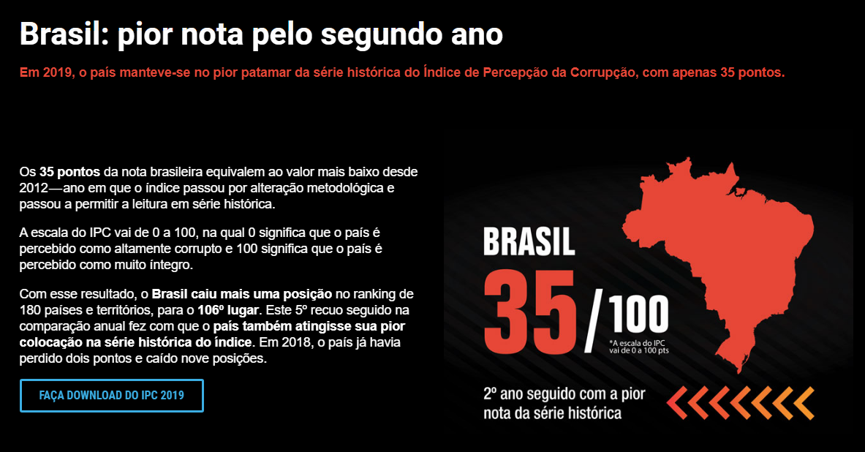
Contextualização
Brasil vem caindo no IPC desde 2012
SLIDE PARA TÓPICOS
https://transparenciainternacional.org.br/ipc/

Slide 4
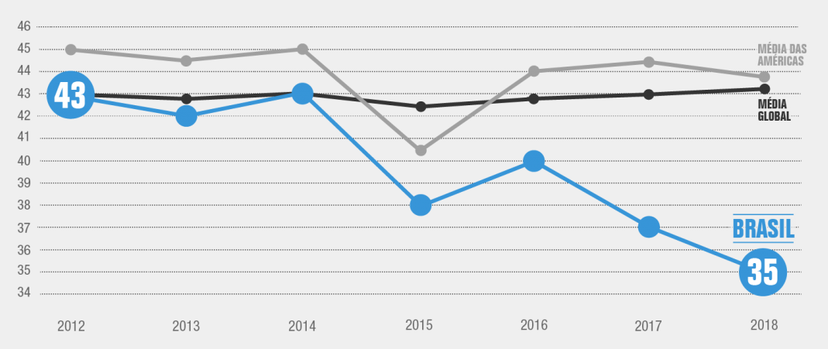
Contextualização
SLIDE PARA TÓPICOS
https://transparenciainternacional.org.br/ipc/

Slide 5
Definição do problema
SLIDE PARA SEPARAR CAPÍTULO/ TÓPICO

Slide 6
Definição do problema
Corrupção afeta os investimentos no país
CGU => Portal da Transparência
Os dados analisados são do governo federal
Os dados possuem abrangência nacional
SLIDE PARA TÓPICOS

Slide 7
Objetivo
SLIDE PARA SEPARAR CAPÍTULO/ TÓPICO

Slide 8
Objetivo
Avaliar eficácia da aplicação das técnicas de EDA na obtenção dos insights
SLIDE PARA TÓPICOS

Slide 9
Coleta dos dados
SLIDE PARA SEPARAR CAPÍTULO/ TÓPICO

Slide 10
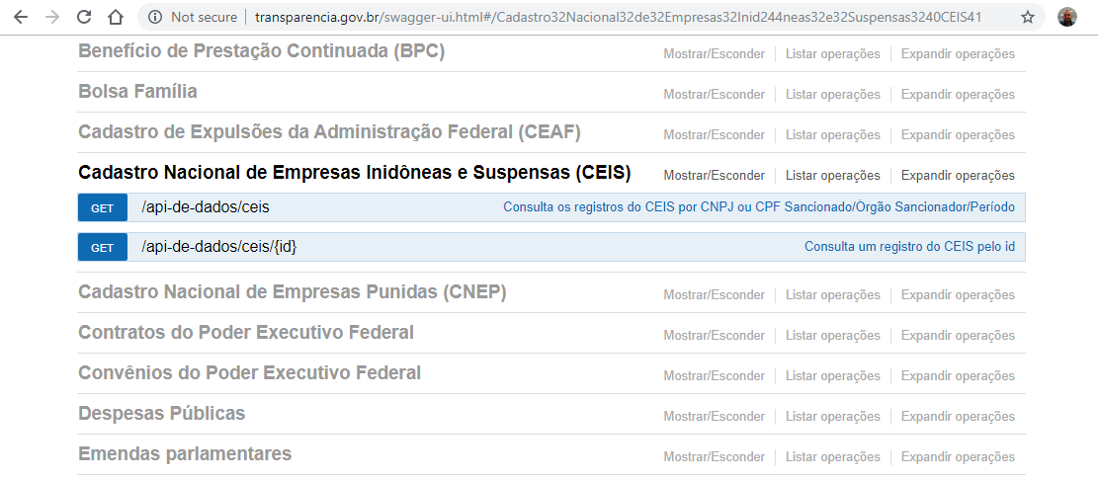
Coleta dos dados
API do Portal da Transparência
SLIDE PARA TÓPICOS

Slide 11
Coleta dos dados
Python 3.8.2
Biblioteca requests para as APIs
MongoDB para persistência dos dados
Biblioteca pymongo para operações com o MongoDB
SLIDE PARA TÓPICOS

Slide 12
Processamento e tratamento dos dados
SLIDE PARA SEPARAR CAPÍTULO/ TÓPICO

Slide 13
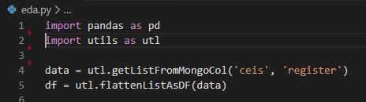
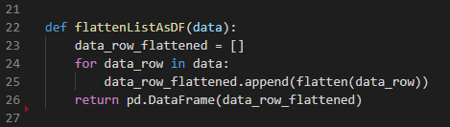
Processamento e tratamento dos dados
Utilizada biblioteca flatten_json retornando um pandas.Dataframe “achatado”
SLIDE PARA TÓPICOS

Slide 14

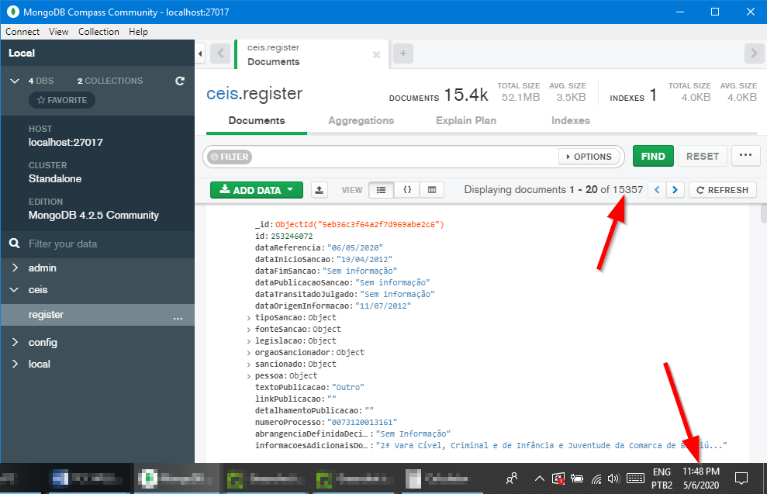
Processamento e tratamento dos dados
df.shape
SLIDE PARA TÓPICOS

Slide 15
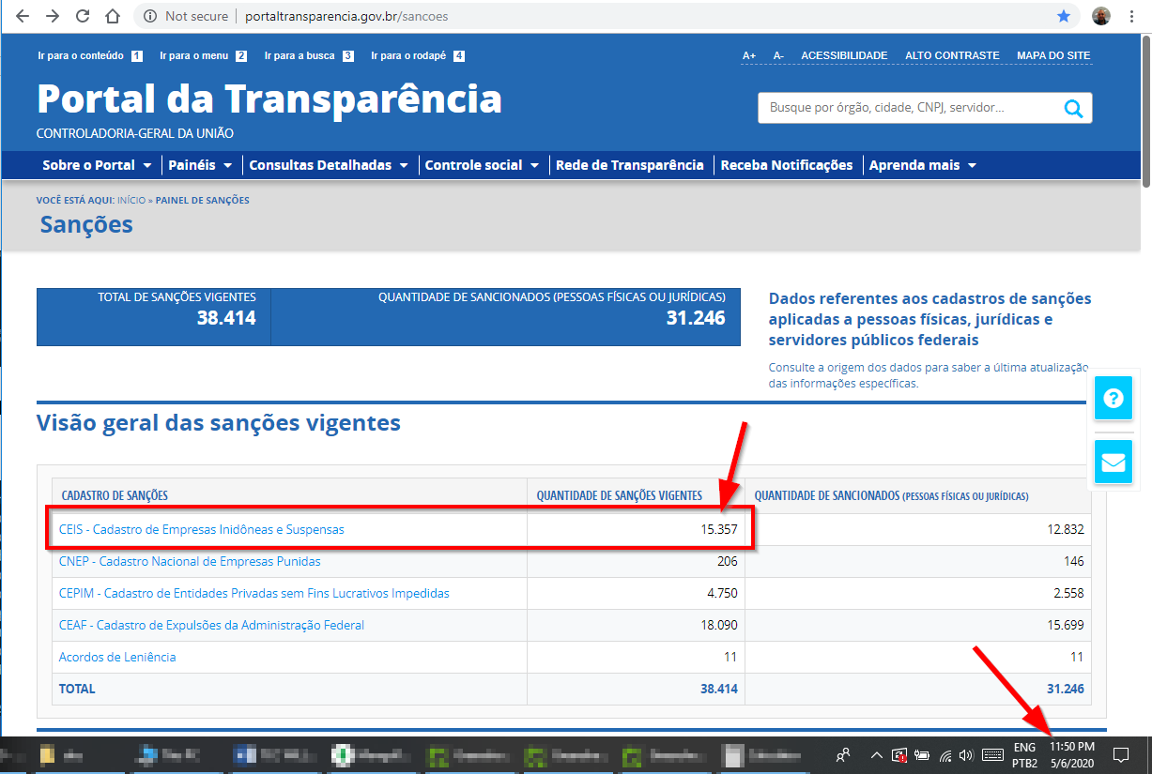
Processamento e tratamento dos dados
df.shape => (15357, 61)
SLIDE PARA TÓPICOS

Slide 16
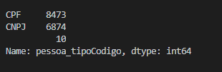


Processamento e tratamento dos dados
df.pessoa_tipoCodigo.value_counts()
Identificados 10 nulos
SLIDE PARA TÓPICOS

Slide 17
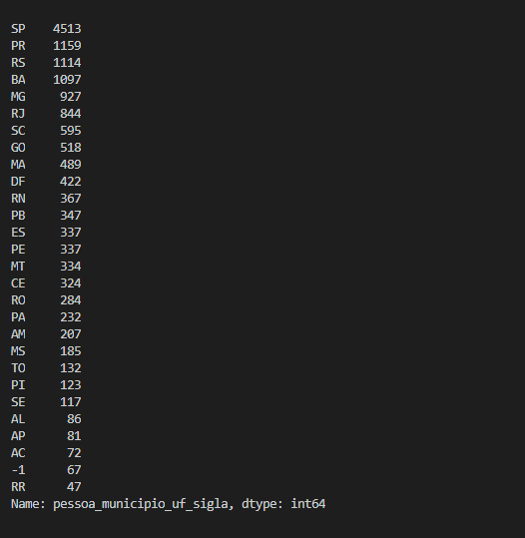

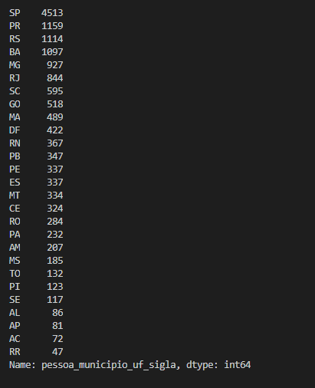
Processamento e tratamento dos dados
df.pessoa_municipio_uf_sigla.value_counts()
SLIDE PARA TÓPICOS

Slide 18
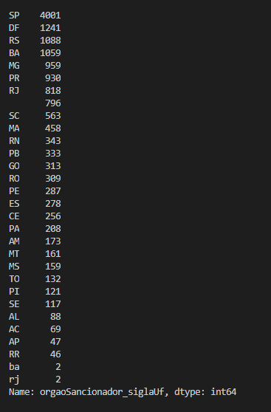
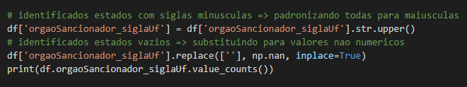
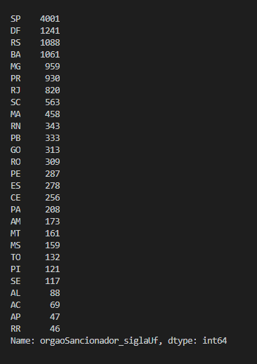
Processamento e tratamento dos dados
df.orgaoSancionador_siglaUf.value_counts()
SLIDE PARA TÓPICOS

Slide 19
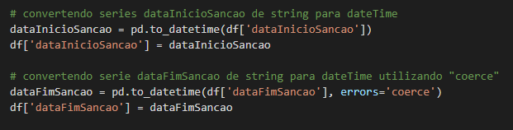
Processamento e tratamento dos dados
Tranformação das séries dataInicioSancao e dataFimSancao (string => dateTime)
SLIDE PARA TÓPICOS

Slide 20
Análise e exploração dos dados
SLIDE PARA SEPARAR CAPÍTULO/ TÓPICO

Slide 21
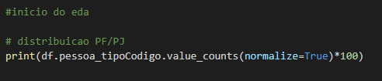

Análise e exploração dos dados
Série “pessoa_tipoCodigo”
SLIDE PARA TÓPICOS

Slide 22


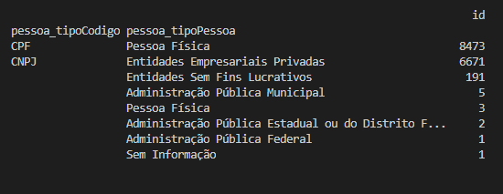
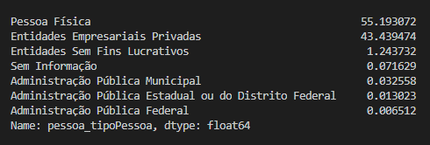
Análise e exploração dos dados
Série “pessoa_tipoPessoa”
SLIDE PARA TÓPICOS

Slide 23

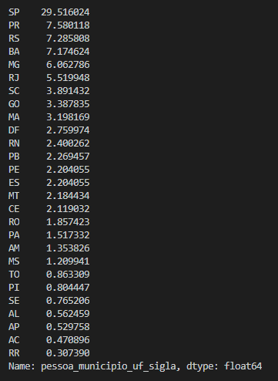
Análise e exploração dos dados
Série “pessoa_municipio_uf_sigla”
SLIDE PARA TÓPICOS

Slide 24

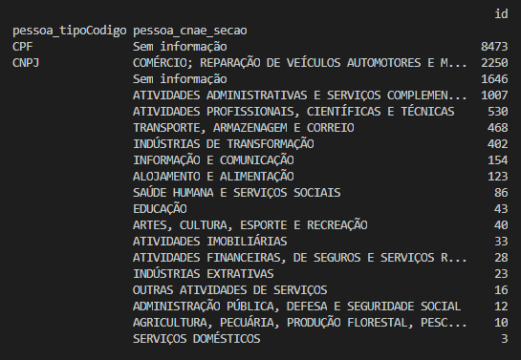
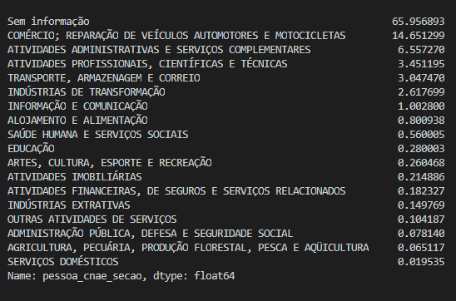
Análise e exploração dos dados
Série “pessoa_cnae_secao”
SLIDE PARA TÓPICOS

Slide 25

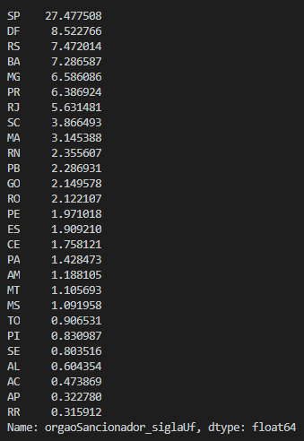
Análise e exploração dos dados
Série “orgaoSancionador_siglaUf”
SLIDE PARA TÓPICOS

Slide 26

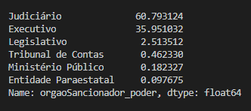
Análise e exploração dos dados
Série “orgaoSancionador_poder”
SLIDE PARA TÓPICOS

Slide 27

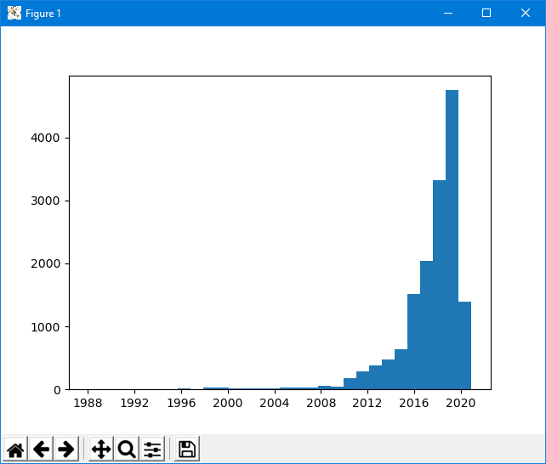
Análise e exploração dos dados
Série “dataInicioSancao”
SLIDE PARA TÓPICOS

Slide 28

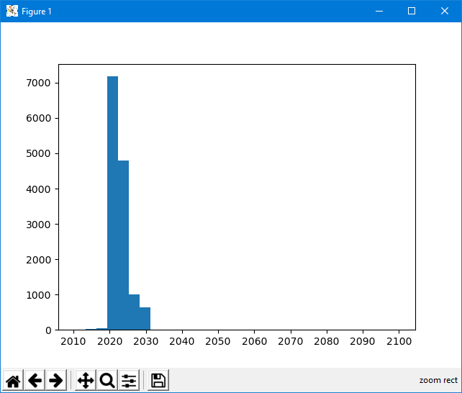
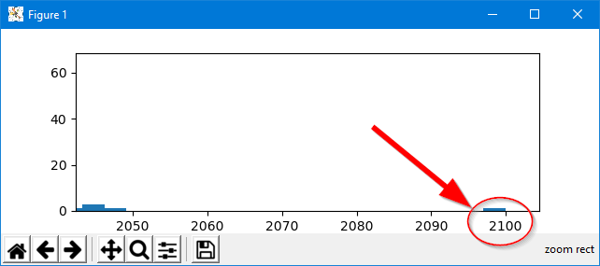
Análise e exploração dos dados
Série “dataFimSancao”
SLIDE PARA TÓPICOS

Slide 29
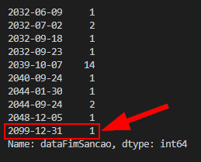

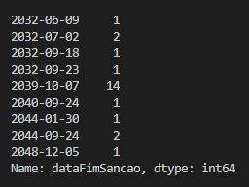
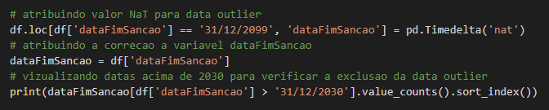
Análise e exploração dos dados
Série “dataFimSancao”
SLIDE PARA TÓPICOS

Slide 30
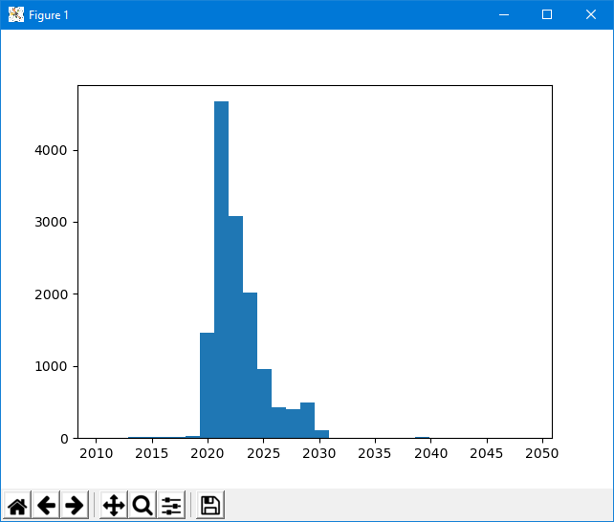
Análise e exploração dos dados
Série “dataFimSancao”
SLIDE PARA TÓPICOS

Slide 31
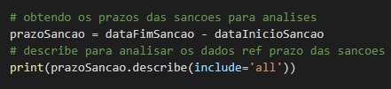
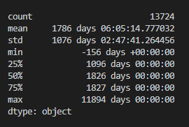
Análise e exploração dos dados
Prazos das sanções
SLIDE PARA TÓPICOS

Slide 32
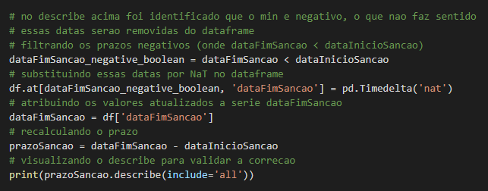


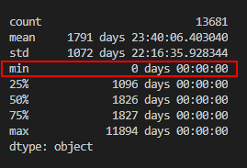
Análise e exploração dos dados
Prazos das sanções
SLIDE PARA TÓPICOS
Coeficiente de Variação
~60%

Slide 33
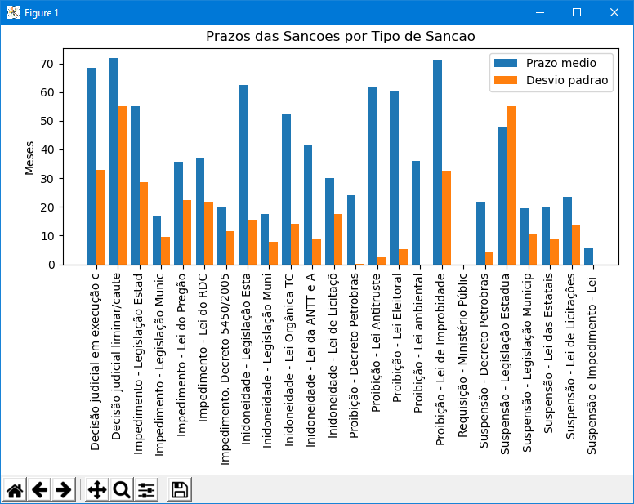
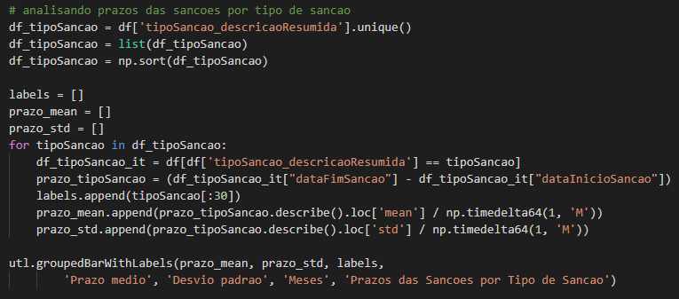
Análise e exploração dos dados
Prazo das sanções por tipo de sanção
SLIDE PARA TÓPICOS

Slide 34
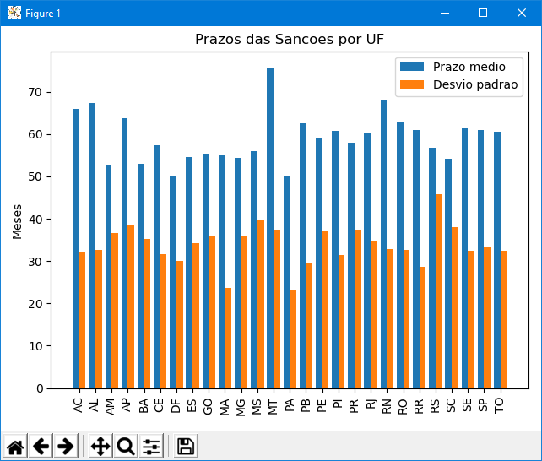
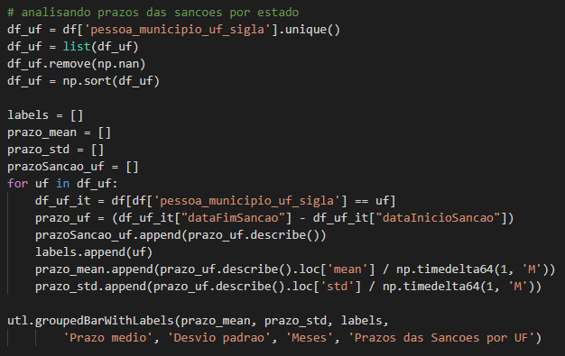
Análise e exploração dos dados
Prazo das sanções por estado
SLIDE PARA TÓPICOS

Slide 35
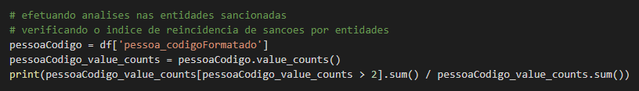

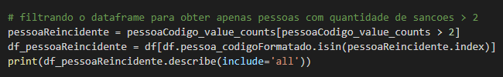

Análise e exploração dos dados
Análise de reincidência
SLIDE PARA TÓPICOS
Percentual de reincidência
~16%

Slide 36
Apresentação dos resultados
SLIDE PARA SEPARAR CAPÍTULO/ TÓPICO

Slide 37
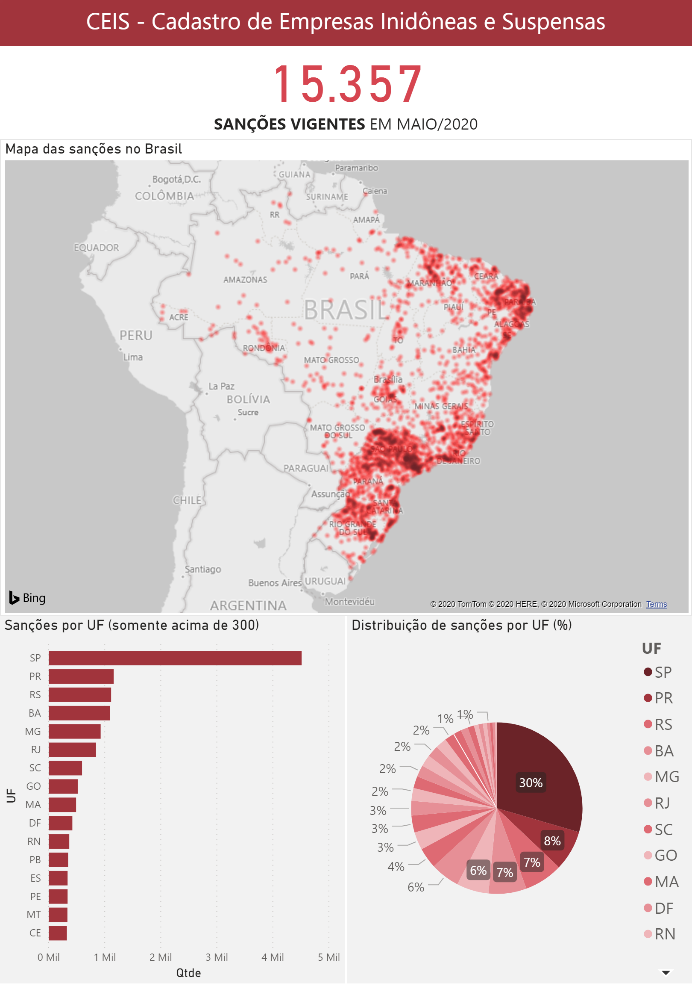
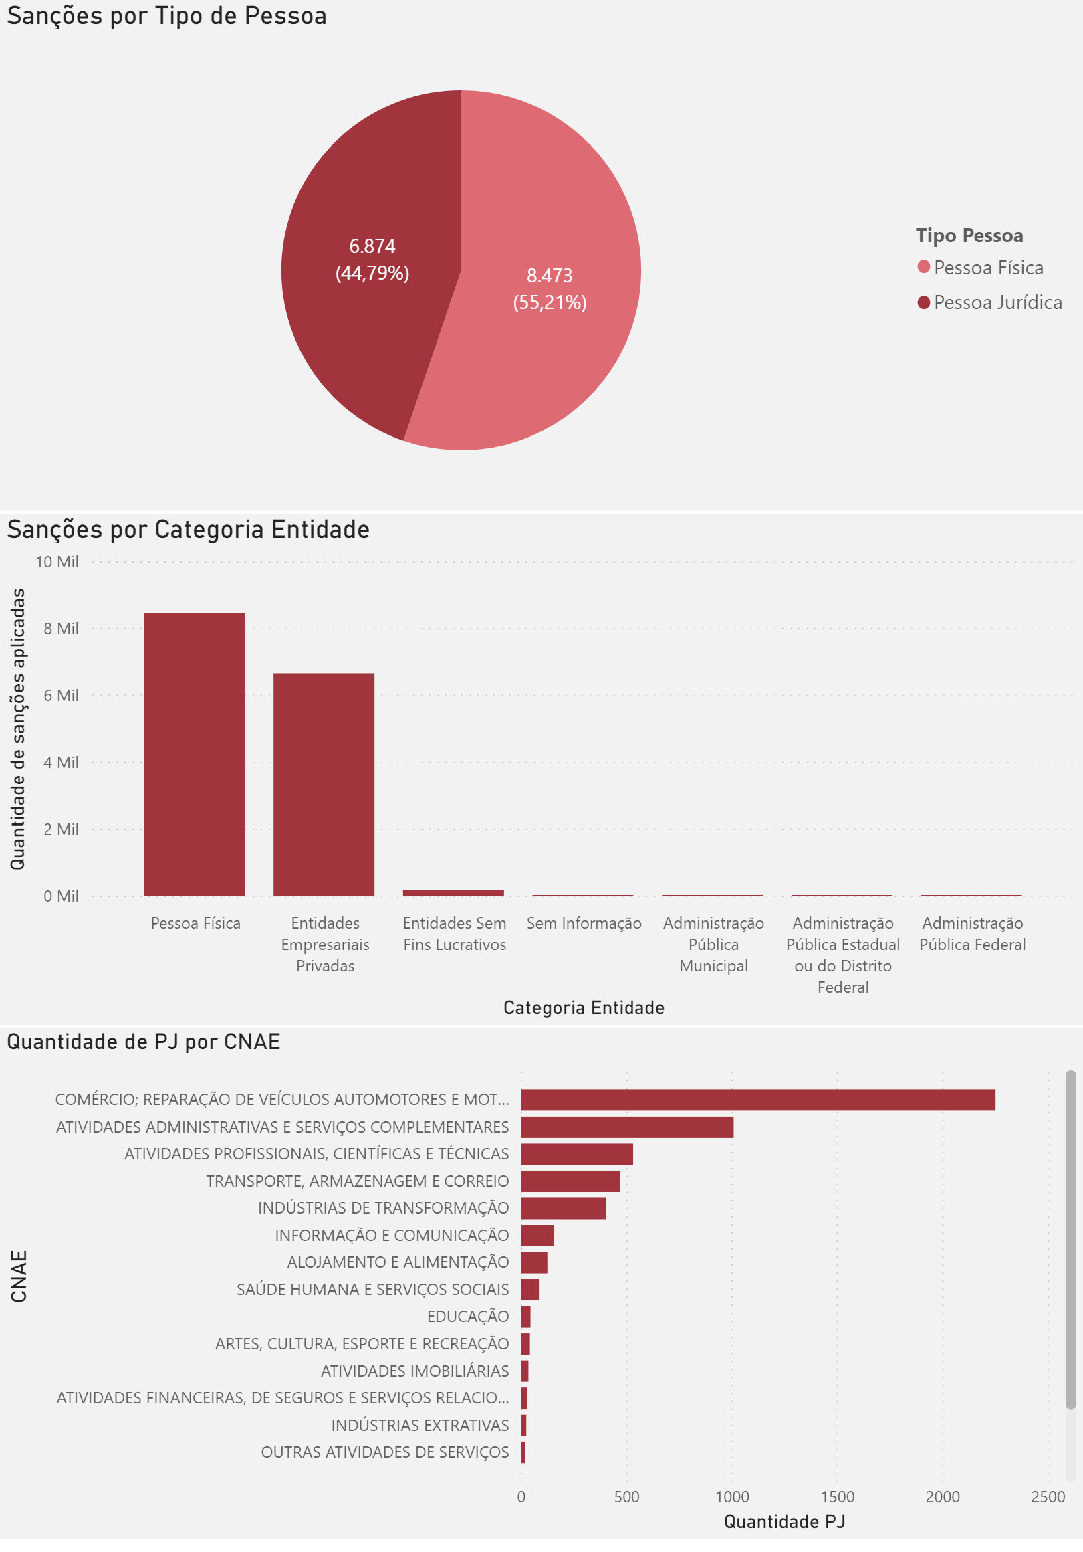
Apresentação dos resultados
SLIDE PARA TÓPICOS

Slide 38
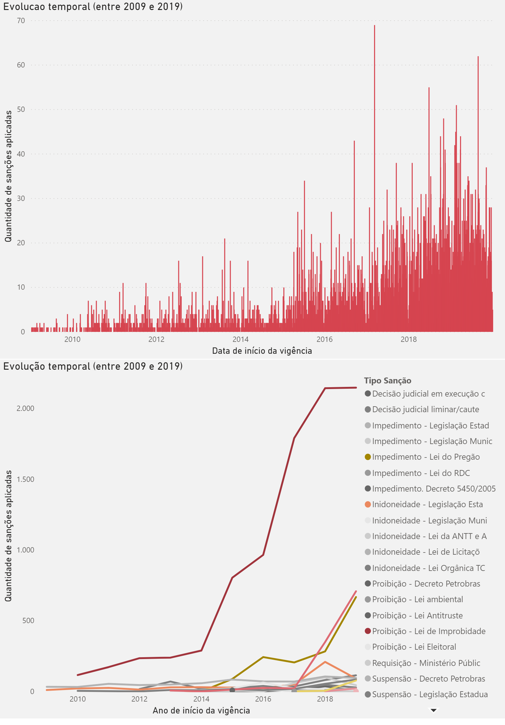
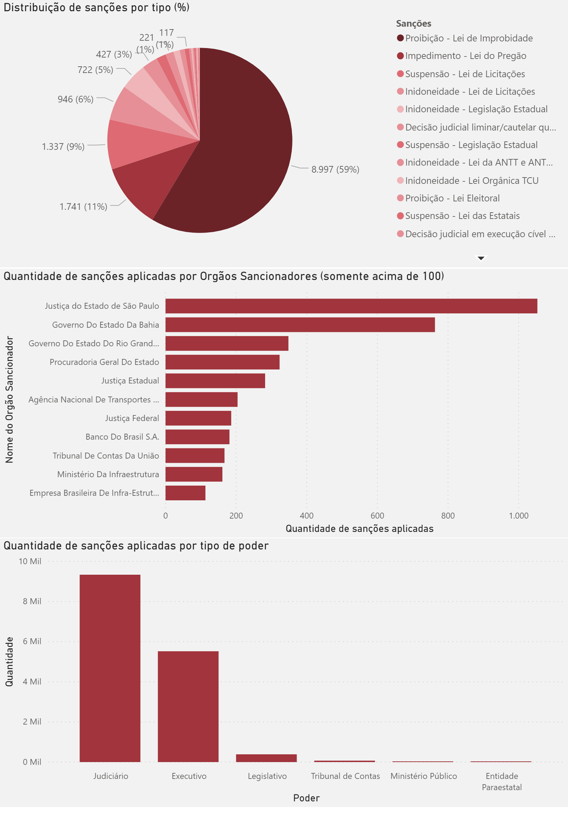
Apresentação dos resultados
SLIDE PARA TÓPICOS

Slide 39
SLIDE DE ENCERRAMENTO

